Slide 1



2025-10-10
OSS Strategy
Japan Local Meetup

Slide 2
Anti-Trust Policy Notice
Linux Foundation meetings involve participation by industry competitors, and it is the intention of the Linux Foundation to conduct all of its activities in accordance with applicable antitrust and competition laws. It is therefore extremely important that attendees adhere to meeting agendas, and be aware of, and not participate in, any activities that are prohibited under applicable US state, federal or foreign antitrust and competition laws.
Examples of types of actions that are prohibited at Linux Foundation meetings and in connection with Linux Foundation activities are described in the Linux Foundation Antitrust Policy available at http://www.linuxfoundation.org/antitrust-policy. If you have questions about these matters, please contact your company counsel, or if you are a member of the Linux Foundation, feel free to contact Andrew Updegrove of the firm of Gesmer Updegrove LLP, which provides legal counsel to the Linux Foundation.

Slide 3
独占禁止法順守ポリシー (Antitrust Policy)
【参考】
Linux Foundation (以下LFと略す) の会議は、産業界で競合関係にある企業同士の参加が不可欠です。LFは、すべての活動を、適用されるべきすべての独占禁止法/競争法に則って運営します。従って、会議の出席者は、アジェンダに沿って会議を進め、国内外の独占禁止法/競争法の下で禁止されているいかなる活動にも参加しないよう、注意を払うことが非常に重要です。
LFの会議において、またLFの活動に関連して、禁止されている行動の例は、https://www.linuxfoundation.jp/antitrust-policy/ から入手できるLF独占禁止法順守ポリシーに記載されています。これらの事項について質問がある場合は、あなたの会社の法律顧問に問い合わせるか、もしあなたがLFのメンバーであるならば、LFの法律顧問である Gesmer Updegrove LLP の Andrew Updegrove にお問い合わせください。

Slide 4
チャタムハウスルール
チャタムハウスのルールに従う
  録音は許可されていない
  受信した情報は、会議ノートとして共有できますが、
  誰がそれを言ったかは明らかにしない
Chatham House Rules

Slide 5
Code of Conduct / 行動規範
The Linux Foundation Japan が示す行動規範に従って活動します
https://www.linuxfoundation.jp/code-of-conduct/
容認できない行為（抜粋）
  性、性同一性、性表現、性的指向、障害、容姿、体格、人種、年齢、宗教などによるハラスメンはもとより、カンファレンスやプログラムが開催される国や地域の法に保護された地位や立場によるハラスメントなど、いかなる形のハラスメントも容認されません。
  また、虐待的、攻撃的、または屈辱的表現の使用、脅迫、ストーキング、嫌がらせの写真や記録、不適切な物理的接触、性的画像、および迷惑な性的誘惑、または性的行為の要求などもハラスメントとみなします。
  ハラスメント行為の停止を求められた参加者は、その要求に速やかに従ってください。容認できない行為の目撃者や被害者は、すぐにカンファレンス主催者にお知らせください。
事故対応（抜粋）
  参加者がハラスメント行為に関与している場合、カンファレンス主催者は、違反者への警告やカンファレンスからの追放など、状況に応じて適切と思われるあらゆる行動をとります。

Slide 6
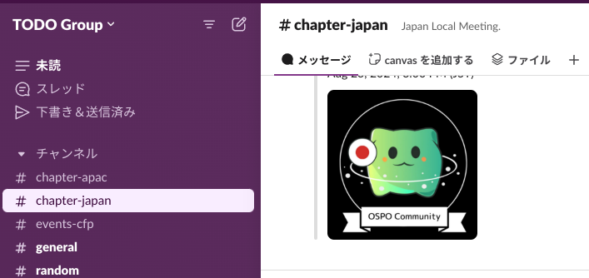
事務連絡
コミュニケーション方法
Slack: thetodogroup.slack.com
  #chapter-japan
資料
  スライド資料（このスライド）https://docs.google.com/presentation/d/1nhHDVBFhkiQLJxJEQcsKTk1nAOrBlPYSt-SDP5xbe0w
  議論シート https://docs.google.com/spreadsheets/d/12aQYG-V8R-Svmi52draGb_Kcg21N__6Vn6v36QRFs94
  重み付けシート https://docs.google.com/spreadsheets/d/1A7ArTnbwh3t1fcShud-SqLru9K6zmYAokUH6Zxk5sSA
  個人アカウントのファイルとなりますので、ファイルサイズの大きな画像を挿入したりしないようにご協力をお願いします。

Slide 7
OSS Strategy & Hosting 活動紹介
最終更新 2024/10

Slide 8
OSS Strategy & Hosting
ビジネス
3次
OSS
ビジネス
1次
ビジネス
2次
OSS はビジネスに不可欠
OSS そのものは利益を生まない
OSS 利活用を通じて利益が生まれる
OSS に近いビジネス・遠いビジネス
その関係性を考え、課題を議論する会
※以下やOSPOのあり方は議論しません
  ルール・プロセス
  KPI
  組織・社内体制・社内連携
  コンプライアンス
ビジネス
2次
ビジネス
3次
Notes:
OSS is essential to business
OSS itself does not generate profit
Profit is generated through OSS utilization
Businesses near and far from OSS
Think about the relationship between them,
and discuss issues
do not focus on discussion about internal rules, process samples related with OSS in company, OSPO KPI, etc.

Slide 9
OSS Strategy & Hosting
OSSを利活用してビジネスをする企業（ペルソナ）のOSS活動の課題を想像
  Linux ディストロベンダー
  自動車業界・通信業界
  半導体ベンダー
  オンライン販売サービス
  クラウドサービス（検討未）
  OSSコンサルティングサービス（検討未）
必要なOSSコントリビューション活動項目はほぼ同じ
ただし、それぞれの活動に対するビジネスへの影響度合いは違う
Notes:
Imagine the issues of OSS activities of companies (persona) who do business by leveraging OSS
Almost the same OSS contribution activity items required
However, the impact of each activity on the business is different.

Slide 10
OSSに関連するサービス販売
（1次）
2024-03-15 表示

Slide 11
１次：OSSとしてサービスを行う企業
ビジネスで提供するメインの価値の場所
  主にOSSを提供することで価値を提供
Linuxを例にするとディストロベンダーとか？
  Redhat Linux
  Cannonical
  Windriver
  MIRACLE LINUX
OSSコミュニティとの関係
  Linuxコミュニティのメンテナー、運営あるいは中心メンバー

Slide 12
１次：OSSとしてサービスを行う企業
ビジネス上の課題
  ハードウェアベンダーからの認証（新しいハードウェアへの対応）
  互換性維持（バックポート）
  セキュリティ対策（バージョンアップと配布）
  技術サポート
ビジネス価値
  OSSそのものは売れない（売買禁止ではなく、価値としてこれだけでは売れない）
  OSS組合せでの提供（自分で検証できなくもないが、組み合わせは多い）
  メンテナンスの代替（自分で保守できなくもないが、アウトソースした方が品質が良い・効果的）
  技術的な問い合わせ（自分で調べられるが、聞いたほうが早い）
  認証がビジネス上必要

Slide 13
１次：OSSとしてサービスを行う企業
OSS戦略とアクション
  OSSが存続することでディストロを構成できる
    パッチ投稿
    ドキュメント整備（デベロッパー、ユーザーの拡大）
    コミュニティ発信・運営支援・運営推進（ディストロの基盤維持）
  OSSの発展が潜在顧客の拡大につながる
    Meet up イベント、セミナーイベント（ユーザーの拡大）
  ビジネス価値（ブランド？）の向上
    継続的にパッチ投稿する
  デファクトの形成
  開発者に対して依頼できる
  （戦略とはちがうかもですが、パッチ投稿＝技術者育成にもつながります）
パッチ投稿
コミュニティ支援
Meetup

Slide 14
プラットフォームとしてOSSに
乗っかっている場合と、
OSSの特定の機能を使って
サービスを提供する場合の違い
でしょうか？？
表にしてまとめたらどうか
 | パッチ投稿
コミュニティ存続 | ◯ ◎
OSSの発展、潜在顧客の拡大

Slide 15
2024-03-15
通信事業（事業体）で分けて記載
スライドとSpreadsheetのURLを展開（もたい宿題）
4/12 15時から。

Slide 16
2024-04-12
自動車業界・通信業界の場合

Slide 17
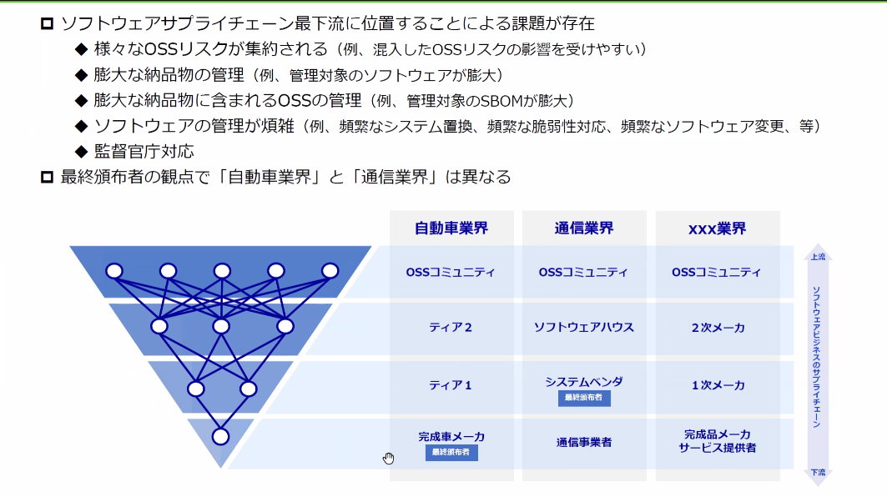
2024-04-12
通信業界も自動車業界もOSSコミュニティは重要
OSS戦略としては模索中
  OSSがなくなるのは困るのでコミュニティが残るための活動は必要との認識
完成車メーカはティア1から完成品をもらってきているとして議論
業界標準はコミュニティでできている
  5年とか10年の大きな流れでみると完成品メーカ/通信事業者が流れを提示している印象
    通信事業者であれば3GPPとかはそういう流れ
  相互運用も含めてOSSコミュニティでできていると健全

Slide 18
2024-04-12
Teleco APIを開発して標準化するプロジェクト
  https://camaraproject.org/
  相互に接続されるためにはこういうプロジェクトが必要で、リードすることがOSS戦略として良いだろう。
こういった業界横断で使うようなプロジェクトはどう立ち上がるのか？
  The Linux Foundation に持ち込まれて議論されることがある。
  Open Daylightとかでは誰がコードベースをとるか。

Slide 19
2024-04-12
SBOM でクレームを返すことはないのか？
  SBOMで意に沿わないソフトウェアが入っていた場合は、どうするのか？
  （Appleとかでは認証があったりするが）
  技術者不足でみきれていない・・・
  「このライセンスは含めないでほしい」と言われる場合があると認識している。
通信事業者でもAGPLが気になることは？
OSSコミュニティに問いかけてライセンスを見直してもらうとか？
  使い方の範囲が広がれば、使い方に合ったライセンスに変えてもらうことも重要では。
SBOMが発展すれば、どのOSSが使われているかが明確になってきそう
  自社ビジネスに重要なOSSのランキングをだせそう

Slide 20
2024-04-12
ビルド時にSBOM生成を行って欲しい。OSSコミュニティへリクエストを出している。
  ビジネス横断のOSSコミュニティでは重要視してもらえる。
  先行者の模倣
  👉自社が重要視するOSSのコミュニティが広くビジネスで使ってもらえることが重要なので、こういったビジネス系OSSに意見をだしていくのもOSS戦略と考える。
依頼先企業へOSS活動を作業依頼することはあるか？
  今は無い。請負関係にある企業に作業依頼することはなく、ライセンスに従い貢献しているのが現状。
  コミュニティに還元する(努力する)形式で依頼するのはどうか？
  契約による・・・ （業界全体でコントリビューション文化風潮は作りたいが）
  👉OSSに特殊な機能を入れて納品した時に「毎回バージョンアップするたびにパッチのメンテコスト分を追加するか」「開発したパッチをコミュニティに還元してコスト安になることを許可するか」どちらかを選んでもらってました。大体コミュニティに還元することを許可してもらってました。

Slide 21
2024-05-10
半導体ベンダーの場合

Slide 22
2024-05-10
ビジネス：箱物を作るためのサプライヤー
  利益とソフトウェアが別のところにあり、直接的にはリンクしない
  サプライチェーンとしては中流。上流のIPベンダーから受け、下流のメーカーへ卸す。
規格ファーストからOSSファーストに移り変わっている
OSSコミュニティに対して何をする？
  （広くニーズがあるコミュニティへ）フォスタリング(fostering)、スポンサーシップ
  コミュニティを作る。ホスティング。
LF配下プロジェクトへの参加としてはIntel, NVidiaなどからも多い。
  自分たちの半導体を使えるようにしておく行動＝フォスタリング
  メンテナンスとしても大きなコミュニティに取り込まれて欲しい

Slide 23
2024-05-10
ARMはLinaroを中心とした非営利団体を立ち上げている
  非営利団体からソフトウェアエンジニアを雇う
自社ビジネスと直結しないところでの活動が重要になってきている

Slide 24
2024-06-14
オンライン販売サービスの場合

Slide 25
2024-06-14
プロダクト制作にOSSを利用している（想像通り）
  社内ツールとしてもOSSは利用
    URL短縮化、社内コミュニケーションツールの質問回答botの一部、などでOSS利用
  基本的なOSS（Python, PHPなど）は利用数、重要度から鑑みてスポンサー判断
  OSS関連のイベントへのブース出展。エンジニア起点で進言があり、会社が判断して実施したこともある
    エンジニアのネットワーキングやモチベーション維持を目的
    会社がスポンサーしているということは前面に出ないようにしている

Slide 26
2024-06-14
OSS活動に関する明確なポリシーはある
  コントリビューションは可能。件数など統計データは取得していない。
  OSSを積極的に使用している、貢献も可能なことをアピールする目的でブログや動画で触れている。
  活動制限も設けていない（エンジニアのモチベーション維持）
OSS公開
  Githubの会社アカウントがあり、公開判断が出来るようになっている
  公開フローあり。ライセンス違反など最低限のツールチェックを経て、各部門のチェックを受けられるように自動化がはかられている
  githubのリポジトリ単位で公開する
  公開した後、SNSやブログでのアピール

Slide 27
2024-06-14
OSPOの前身は、エンジニアのOSSライセンス問題提起から。
OSSライセンスからBusinessライセンスへ移行されるソフトウェアが出てきており、課題になっている。
  エンジニアがアンテナをはっており、OSPOに連絡が入る（という文化がある）
  スキャンツールでのポリシー違反はアラートがでる

Slide 28
ペルソナ企業での課題想定結果
コントリビューション活動項目は共通項が多い
各ペルソナ企業での影響度は異なる

Slide 29
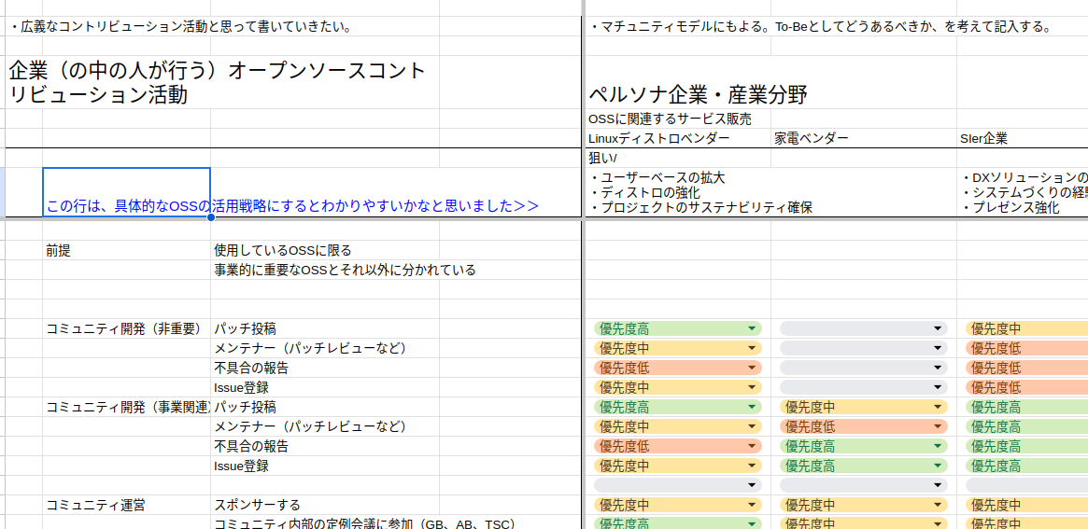
OSS Strategy & Hosting
コントリビューション活動項目と各ペルソナ企業での影響度の
重み付けを議論中
是非ご参加ください
（URL）
Notes:
Discussing the weight of each contribution activity items and its impact per each persona company.
Please join us!

Slide 30
10月アジェンダ
202504
10/10 (金)15:00〜
  「OSS活動の重み付け」狙いの整理
    「ペルソナ企業・産業分野の狙い」のスタックや指標の整理を進めて、それをベースにペルソナ企業を再整理
    今回のたたき台を元にもらった意見を反映してペルソナ企業の重み付けを最終版に向けてブラッシュアップしたい
    さらに先にはOSS を自社ホスティングしていきたい企業については、ペルソナ企業という切り口ではなく、OSS を使ってどのような戦略を取るかによる切り口に変わりそう
  OSPO 立ち上げ事例紹介 LT について
    OSPO Japan WG のイベントでやりたい
    LF Japan Community Days、OSSJ 共同セッションにて紹介する
    IPA にも紹介してもらうのもありかも
      https://www.ipa.go.jp/event/2025/briefing-ospo-workshop20251002.html
  OSPO 立ち上げ
    2025レポートでも LACK OF EXECUTIVE BUY-IN が挙がっていた
      https://www.linuxfoundation.org/hubfs/Research%20Reports/LFResearch_StateofOSPO_082025.pdf?hsLang=en
  AI と OSPO の関係は？
    ライセンスが気になるので OSPO に声がかかる
    AI 戦略を進めるために OSS が必須だから声がかかる
    Open Data が関連するので OSPO に声がかかる
    AI の専門部門がないと OSPO に声がかかる？
  まとめかた議論の続き

Slide 31
次回について
202504
10/？(金)15:00〜
  「OSS活動の重み付け」狙いの整理
    「ペルソナ企業・産業分野の狙い」のスタックや指標の整理を進めて、それをベースにペルソナ企業を再整理
    今回のたたき台を元にもらった意見を反映してペルソナ企業の重み付けを最終版に向けてブラッシュアップしたい
    さらに先にはOSS を自社ホスティングしていきたい企業については、ペルソナ企業という切り口ではなく、OSS を使ってどのような戦略を取るかによる切り口に変わりそう
  まとめかた議論の続き

Slide 32
9月アジェンダ
202504
9/12？(金)15:00〜
  「OSS活動の重み付け」狙いの整理
    「ペルソナ企業・産業分野の狙い」のスタックや指標の整理を進めて、それをベースにペルソナ企業を再整理
    今回のたたき台を元にもらった意見を反映してペルソナ企業の重み付けを最終版に向けてブラッシュアップしたい
    さらに先にはOSS を自社ホスティングしていきたい企業については、ペルソナ企業という切り口ではなく、OSS を使ってどのような戦略を取るかによる切り口に変わりそう
  まとめかた議論の続き

Slide 33
8月アジェンダ
202504
8/8(金)15:00〜
  「OSS活動の重み付け」狙いの整理
    「ペルソナ企業・産業分野の狙い」のスタックや指標の整理を進めて、それをベースにペルソナ企業を再整理
    今日までの議論を元にペルソナ企業の再整理版を元に重み付けを見直し・整形する
  まとめかた議論の続き

Slide 34
6月アジェンダ
202504
6/13(金)15:00〜
  「OSS活動の重み付け」狙いの整理
    「ペルソナ企業・産業分野の狙い（整理用）」のスタックや指標の整理を進めて、それをベースにペルソナ企業を再整理
    今日までの議論を元にペルソナ企業の再整理版の叩き台をつくってくる（タカノリ）
  まとめかた議論の続き

Slide 35
5月アジェンダ
202504
「OSS活動の重み付け」狙いの整理
  「ペルソナ企業・産業分野の狙い（整理用）」のスタックや指標の整理を進めて、それをベースにペルソナ企業を再整理
まとめかた議論の続き
次回について

Slide 36
4月アジェンダ
202504
「OSS活動の重み付け」狙いの整理
  ペルソナ企業 × 想定戦略(戦略レベルによって複数ありえる)
    ペルソナ企業・産業分野の狙い（整理用）をスタックごとに分けて特徴を抽出した（途中）
まとめかた議論の続き
次回について

Slide 37
次回について
202504
5/9(金)15:00〜
  「OSS活動の重み付け」狙いの整理
    「ペルソナ企業・産業分野の狙い（整理用）」のスタックや指標の整理を進めて、それをベースにペルソナ企業を再整理
  まとめかた議論の続き

Slide 38
3月アジェンダ
202503
「OSS活動の重み付け」の8行目の見直し議論
  ペルソナ企業 × 想定戦略(戦略レベルによって複数ありえる) で発散しそう
「OSS活動の重み付け」全体的なところを見直し議論
まとめかた議論の続き
次回について

Slide 39
重み付けシート ８行目「狙い」
202503
狙いを絞ったほうが良いのではないか。
  たとえば「人材確保」としたら各業界・各企業で共通の狙いになってしまう。
  一番の狙いとしてまとめ直してはどうか。
事業概要を書き、一番の狙いがあり、そのための取り組みとするとまとまりが良い。
各企業間の関わりを整理したら、各企業の狙いが見えているか（顧客が購入する際の組み合わせ）

Slide 40
OSS Strategy 議論活動の成果のまとめかた相談
202503
想定読者：
  案：OSS Strategyを始めたい日本人向け
    Cレベルに向けた意識付けに使用されそう
  案：（IPAのOSS戦略セミナーに参加する方にヒアリングしてみる）
出力形式：
  まずは、スライド形式で。
  付録や補足として、スプレッドシートやドキュメントは欲しい。
配布場所：TODO Group経由？ Speakerdeck？
  （補足：OSPO FAQはまだ未配布。）
  案：TODO Groupで日本用に用意してもらえたら、そこが良さそう。
発表候補：
  OSPO Con w/ OSSummit NA/Europe/Japan
  TODO OSPO Book Meeting

Slide 41
次回について
202503
4/11(金)15:00〜
  「OSS活動の重み付け」狙いの整理
  まとめかた議論の続き

Slide 42
2月アジェンダ
前回(1/10)を簡単に振り返り
  「OSS活動の重み付け」の項目の追加コメントあり
「OSS活動の重み付け」のつづき
  コントリビューション活動項目の整理
  これまでの成果のまとめかたの相談
次回について

Slide 43
OSS Strategy 議論活動の成果のまとめかた相談
想定読者：
  案：OSS Strategyを始めたい日本人向け
    Cレベルに向けた意識付けに使用されそう
  案：（IPAのOSS戦略セミナーに参加する方にヒアリングしてみる）
出力形式：
  まずは、スライド形式で。
  付録や補足として、スプレッドシートやドキュメントは欲しい。
配布場所：TODO Group経由？ Speakerdeck？
  （補足：OSPO FAQはまだ未配布。）
  案：TODO Groupで日本用に用意してもらえたら、そこが良さそう。
発表候補：
  OSPO Con w/ OSSummit NA/Europe/Japan
  TODO OSPO Book Meeting

Slide 44
次回について
3/14(金)15:00〜
  「OSS活動の重み付け」の8行目の見直し議論
    ペルソナ企業 × 想定戦略(戦略レベルによって複数ありえる) で発散しそう
  「OSS活動の重み付け」全体的なところを見直し議論
  まとめかた議論の続き

Slide 45
1月アジェンダ
OSS Strategy のご紹介＋質疑応答
「OSS活動の重み付け」のつづき
  コントリビューション活動の追加議論
  埋まっていないところを埋める
今後について

Slide 46
9月アジェンダ
10/18 の OSPOjp Meetup（OpenChain JP Co-located event）について
重み付けのつづき

Slide 47
10/18 の OSPOjp Meetup（OpenChain JP Co-located event）
Ana (TODO Group LF member) 招待OK。
アジェンダ案
  グローバル活動を紹介いただく。by Ana
  OSPOjp の活動紹介 (スライドはEnglishで)。by Motai, Owada
    OSPOjp 活動のアウトプットはどう示すかを相談したい。
  LT大会。Anaに聞いてもらいたいもあり。
    アンケートは英語と日本語で表示。その場で集計して盛り上げる。
    話したい人がいれば、話してもらう。
  OSPO何でも相談会 その2。
  （いつもの人たちしか集まらなければ）いつもの活動。

Slide 48
8月のふりかえり
分野ごとのOSS活動の重みを表にまとめてみる。
  シート：OSPO Japan Local Meetup - OSS Strategy, 重みづけシート
    ※ライセンスを定義してから公開しましょう。

Slide 49
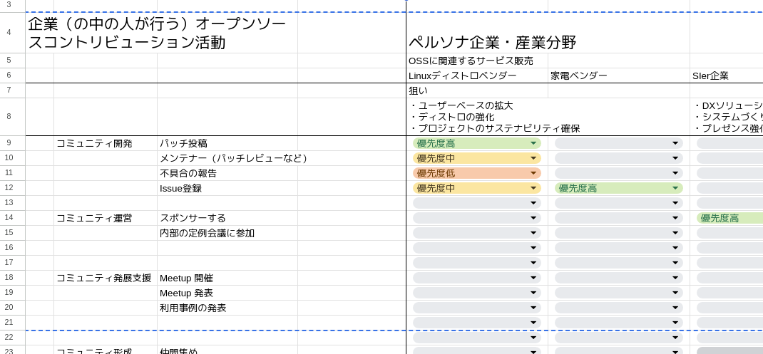
イメージ図（優先度の入力は適当です）

Slide 50
7月ふりかえり
”重み”は違うものの、活動に分野を超えた共通点がある。
  重み：◯◯分野ではスポンサーシップの方がパッチ投稿より重要。
  分野ごとの重みを比較したら面白そう。
  重みの違いがなぜ生まれるかを考察したら新しい知見が得られそう。
参考：
  オープンソースプログラムオフィス (Open Source Program Office; OSPO) の定義とガイド
  [WHY] 外部に対しては、OSPO は組織とオープンソースコミュニティの重要な架け橋となって、組織がオープンソースソフトウェアの良き世話役となることや、オープンソースの採用によるリスクの最小化しながら利益を最大限に享受することを確実にする手助けをします。内部的には、....

Slide 51
8月メモ
ソフトウェアの位置づけの変化により、戦略がかわってくるか。
  AIでの例）codeware, promptware, …, agentware
  https://arxiv.org/pdf/2402.15943
  Sotware2.0以降のAI周りでオープンソース化みたいな話としてこういう動きがでてるのかなぁと。Model Openness Framework
    https://lfaidata.foundation/blog/2024/04/17/introducing-the-model-openness-framework-promoting-completeness-and-openness-for-reproducibility-transparency-and-usability-in-ai/
SIerの活動がOSS利用にとどまっているケースが散見される
  OSSがSustanable であればいいが、実はOSSが破綻している場合はまずい。
次回 9/13

Slide 52
9月メモ
表を埋めてみました。
  事業ラインごとにOSSへの取り込みが異なるので会社としてこうだとは言えない。
埋めながら迷うところを議論していくことに価値がある。
  自分の関連事業関連か否かでOSSへの貢献が変わってくる。
  例えば、pytorchを重要とする企業とそうじゃない企業で重みが変わってくる。
コメント
  ペルソナ企業の狙いを定めてみると変わってくる？
  具体的なOSSの活用戦略にするとわかりやすいかなと思いました。
  ペルソナ企業として分けたがペルソナ事業として分けるべき？
  「コミュニティ開発」はコミュニティ分類すると変わるか？ーー＞来月：分け方の議論と埋めて確かめてみる
    AIコミュニティ、Linuxコミュニティ、Cloudコミュニティ
    OpenChainのようなコミュニティ
次回は 10/18 OSPOjp です。

Slide 53
現在の
議論トピック

Slide 54
OSPO導入StrategyとOSS Strategy
こちらを議論します
ビジネスにとって大事なOSSを認識する
どう関与していくか
  コントリビューション
  ファウンデーション・スポンサー
  メンテナー・・・
関与に向けて企業の中で何をしていくか
  ルール・プロセス
  KPI
  組織・社内体制・社内連携
  コンプライアンス
何をするOSPOが必要か？
製品・サービスとOSS戦略を議論すべきか？
  次回はOSS strategyとしてどうまとめていくか。
  OSPO StrategyはQAの方で勧めていく。
OSS Strategyの課題を議論します
OSPO組織設立や活動の課題は
議論いたしません（今はね）

Slide 55
成果のまとめ方
ビジネス
3次
ビジネス
2次
Spreadsheet からスライドを作成
簡単に作成してみました
ブラッシュアップしていきたく
ビジネス
3次
ビジネス
2次
ビジネス
1次
OSS

